Slide 1
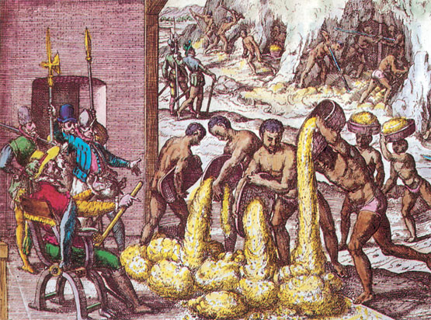
Tema: La colonización de Puerto Rico
Prof. Samuel O. Rodríguez-Sierra
Estudios Sociales
Séptimo Grado

Slide 2
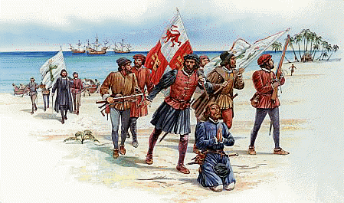
Palabra de Vocabulario:
Colonización – Proceso mediante el cuál una nación ocupa y domina otro territorio, para administrarlo y gobernarlo (Libro; p. 292) (Ejemplo: España a Boriquén).

Slide 3
Colonización de Puerto Rico
Como recordarás, el 12 de agosto de 1508 Juan Ponce de León y unos 50 hombres desembarcaron en Guainía, en el sur de la Isla, el cuál era dominio del cacique Agüeybaná I.
El encuentro inicial entre taínos y españoles fue uno cauteloso y amigable. Sin embargo, pronto los taínos se dieron cuenta que la verdadera intención de los españoles era apropiarse de su Isla.

Slide 4
Llegada de Juan Ponce de León a la isla de San Juan Bautista

Slide 5
Encuentro entre Juan Ponce de León y Agüeybaná I

Slide 6
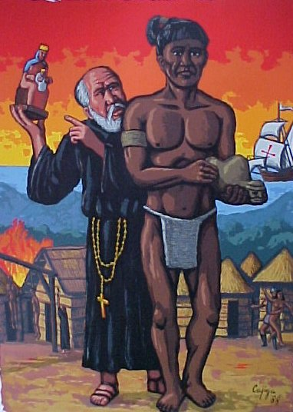
Colonización de Puerto Rico
Este periodo se caracterizó por el sometimiento de los taínos para forzar sobre ellos el idioma, la Iglesia y la cultura militar española.
En el año 1509, Juan Ponce de León funda el poblado minero de Caparra.

Slide 7
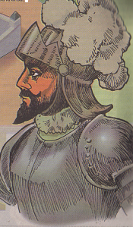
La fundación de Caparra
Caparra – Primer centro de operaciones de la conquista en la isla de San Juan Bautista, fue fundado por Juan Ponce de León en 1509. Su nombre fue elegido por el gobernador de La Española, fray Nicolás de Ovando, y deriva de la antigua ciudad de romana de Caparra. Estaba localizada en un pequeño valle costero, a poca distancia del lado sur de la bahía, donde se ubicaba el pueblo.

Slide 8
Descripción de Caparra
Juan Ponce de León, un explorador colonizador, concibió a Caparra como una verdadera ciudad, trazando sus calles y fijando su centro administrativo en la casa-fuerte, la única estructura de cal y piedra. En esta fortaleza, la primera de Puerto Rico, se reunía el cabildo y se guardaban la caja real, los documentos y las armas de la villa. Esta comunidad minera tenía una plaza central rodeada por más de 30 bohíos de madera, una iglesia, un cementerio, una herrería, una fragua para fundir el oro y una cárcel. Además, contaba con almacenes, corrales y pozos de agua.

Slide 9
Construyendo la Casa-fuerte de Juan Ponce de León

Slide 10
Casa de piedra de Juan Ponce de León: fue la primera fortificación de la Isla, construida en los primeros años del siglo XVI

Slide 11
Ciudad de Caparra

Slide 12
La fundación de Caparra
La vida en Caparra era dura, y las dificultades de la geografía norteña ponían a prueba la resistencia de sus pobladores. Los caminos y la plaza se convertían en verdaderos pantanales en épocas de lluvias, y los traslados de mercancía hacia la bahía eran extremadamente accidentados.

Slide 13
La fundación de Caparra
Algunos meses después de la fundación del pueblo, Ponce de León regresó a La Española para informar personalmente a Ovando de los resultados de su viaje.
Aprovechando esta oportunidad el cacique Agüeybaná viajó poco después hasta el Higüey con el propósito de reciprocar la visita que le había hecho Ponce de León. Este lo recibió con mucha cordialidad y lo llevó consigo a Santo Domingo, para presentarlo a Ovando y hacerle conocer la ciudad española, quedando el cacique sumamente impresionado por lo que vio.

Slide 14
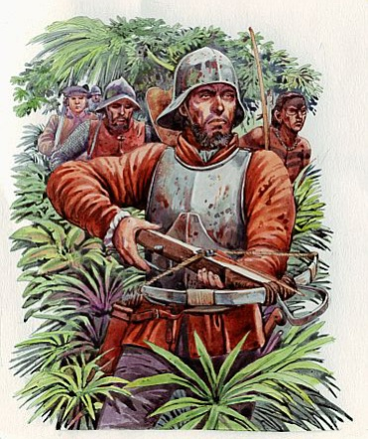
La fundación de Caparra
El rey Fernando el Católico aprobó todo lo hecho por Ponce de León y el 14 de agosto de 1509 le nombró gobernador de San Juan, ordenándole que adjudicara tierras e indios a los colonizadores y a otros treinta vecinos que desde Sevilla se enviaban para poblar la Isla. Había empezado formalmente la colonización de la Isla.

Slide 15
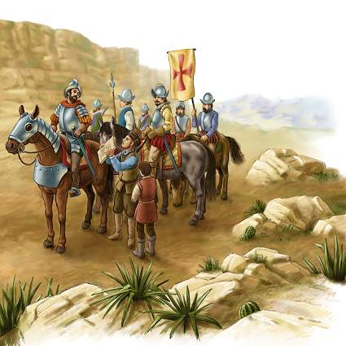
¿Qué otro poblado fue fundado en el suroeste de la Isla?
La Villa de Sotomayor, fundada y dirigida por el conquistador noble gallego don Cristóbal de Sotomayor, hijo de los condes de Camiña y quien había sido secretario del rey Felipe el Hermoso.
Tanto el poblado de Caparra como el de Sotomayor se afectaron con las luchas de poder entre el rey Fernando y el hijo del descubridor Cristóbal Colón, Diego Colón.

Slide 16
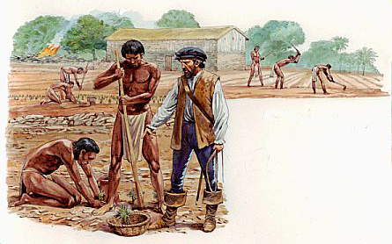
Continuación
De esta manera, desde los principios de la colonización española la Isla tuvo dos centros: (1) Caparra, eventualmente trasladado a San Juan; y (2) la Villa de Sotomayor, que andando el tiempo sería llamado San Germán.

Slide 17
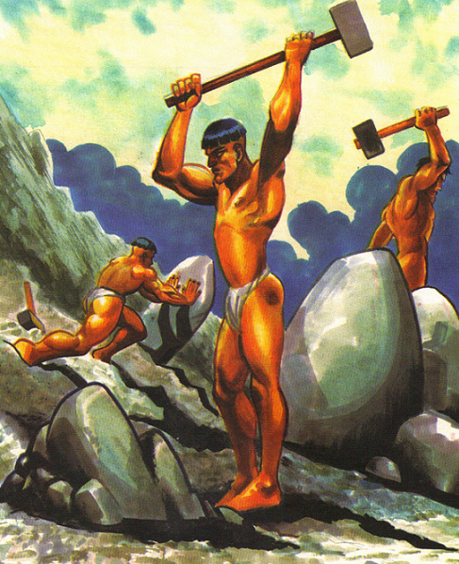
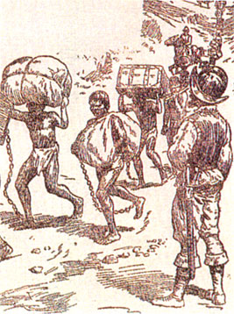
Las actividades económicas y los repartimientos

Slide 18
Las actividades económicas y los repartimientos
Repartimiento y encomienda – Sistema de repartición de tierras y de mano de obra taína que se estableció en Puerto Rico durante la época de la colonización española.

Slide 19
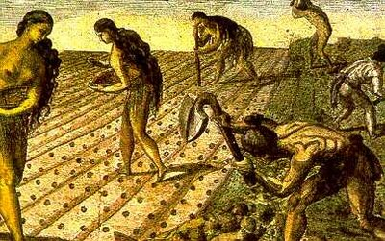
Continuación
¿Qué trabajos realizaban los taínos bajo este sistema?
Labores de construcción, agricultura y minería.
¿A qué se comprometían los colonizadores españoles bajo este sistema?
A educar a los indios en la fe cristiana, a darle vestimenta y a protegerlos.

Slide 20
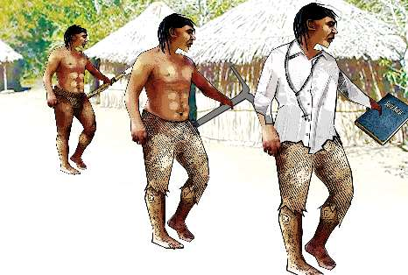
Continuación
Además, a los indígenas se les pegaría el equivalente de un peso de oro en ropa por cada demora.
Demora – En los tiempos de la colonización de Puerto Rico, era el período de trabajo entre cada fundición de oro.

Slide 21
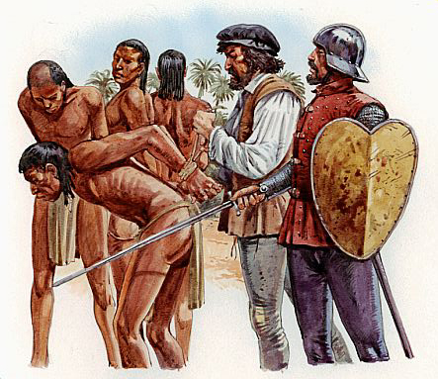
Bibliografía:
Alegría, R. (1971). Descubrimiento, Conquista y Colonización de Puerto Rico 1493-1599. Colección de Estudios Puertorriqueños.
Historia y geografía de Puerto Rico. (2002). (Ediciones Santillana).
Puerto Rico: tierra adentro y mar afuera: Historia y cultura de los puertorriqueños. (1991). (Ediciones Huracán).

